Slide 1

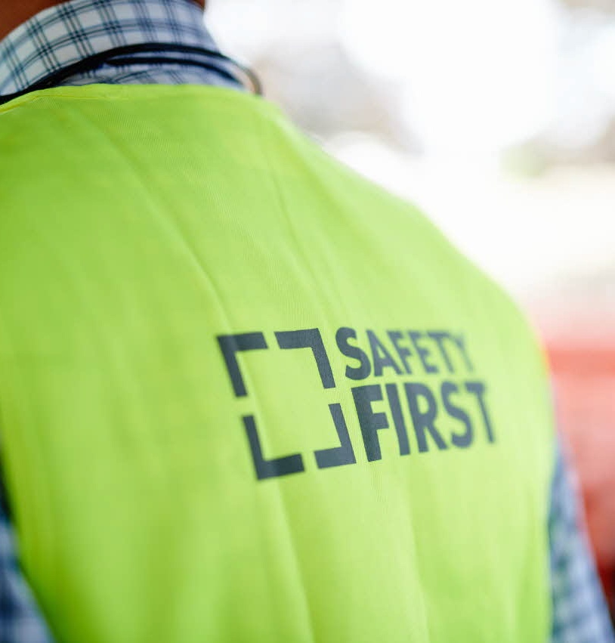
Programma / Programme
08:50 Inleiding / Introduction
Benoît Gilson - Steven Becaus
09:05 Actieplan aannemers / Plan d’action entrepreneurs Jochen Bultinck - David Van de Sype
09:40 Break
10:00 “People don't come to work to do a bad job”
Rudy Pont
11:00 Q&A
11:10 Het woord van het partner / Le mot du partenaire
Zöllner Signal GmbH
11:30 Demos - lunch
13:00 Workshops – reeks / sessions 1
14:20 Break
14:40 Workshops – reeks / sessions 2
16:00 Break
16:15 Conclusies / Conclusions

Slide 2
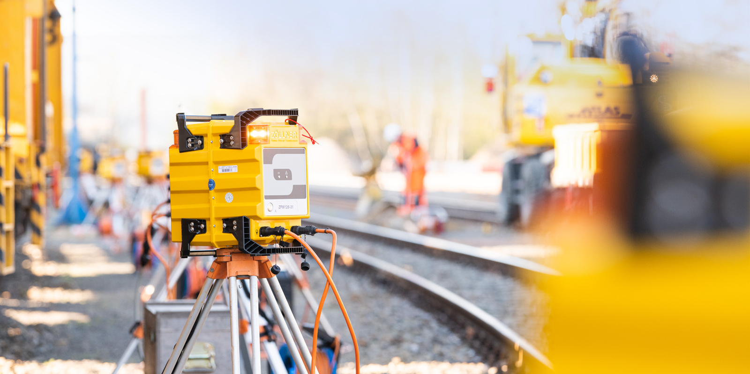

Dispositifs d'annonce automatiques & Mobile balise stop - MBS
Notes:
Jacops and Zöllner

Slide 3
Index
ZÖLLNER
  Entreprise
  ATWS
  MRWS – Exemples de configuration
  Mobile Balise Stop – MBS / COBRA
JACOPS
  Rail Activities
  Sales, Rental and Service MRWS

Slide 4
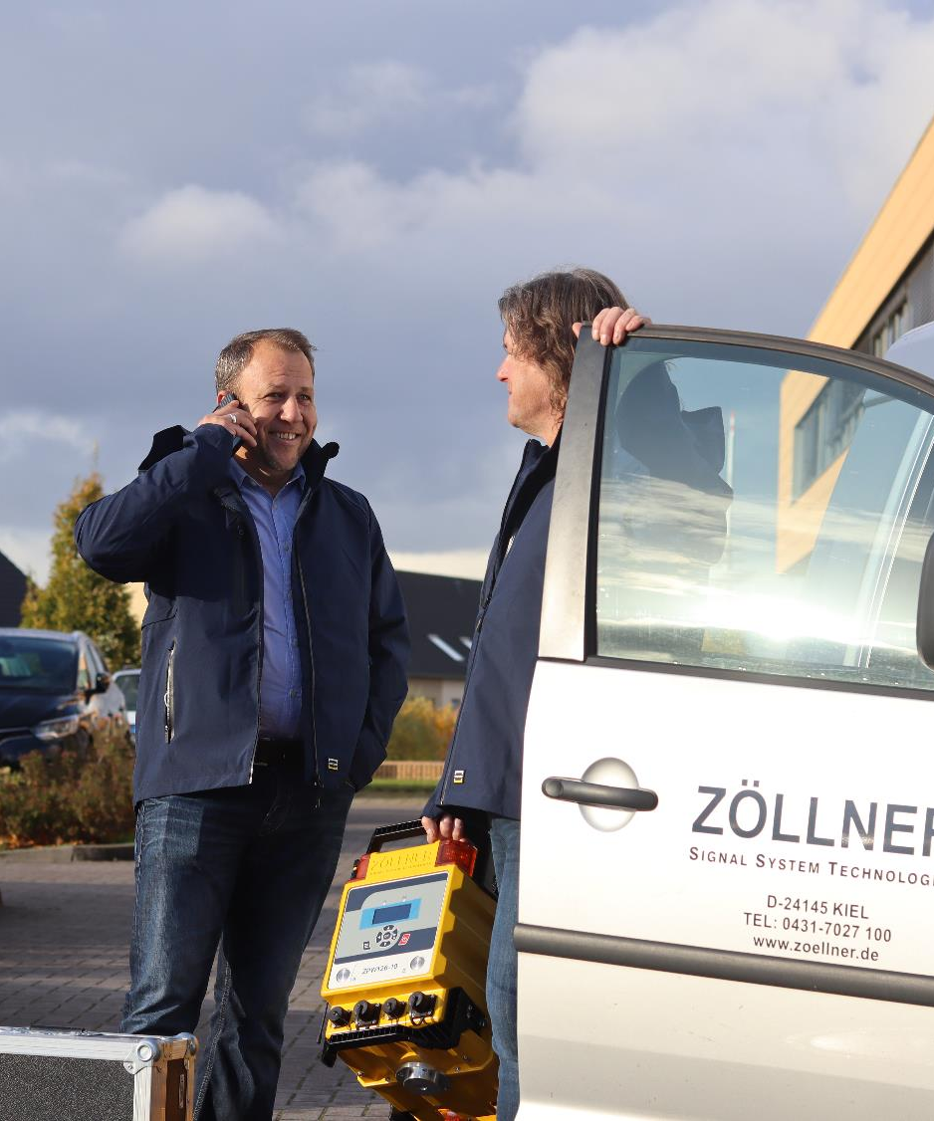
entreprise ZÖLLNER
01

Slide 5
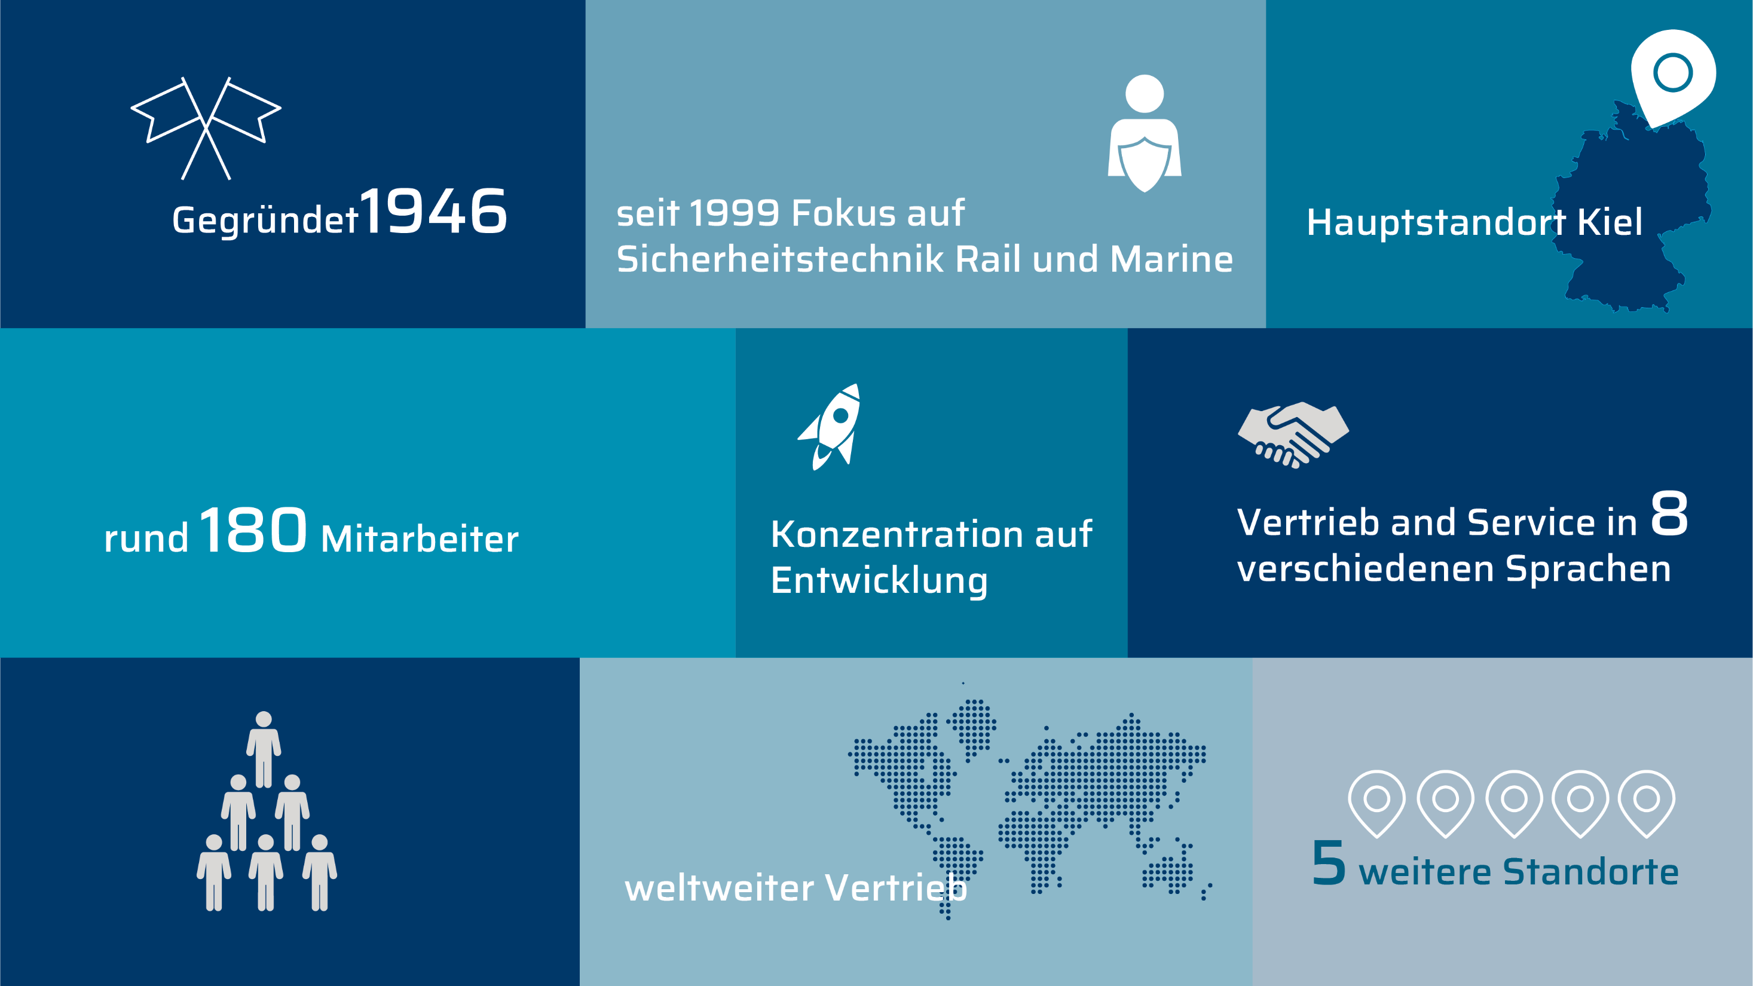
Depuis 1999
Fondée en 1946
Siège à Kiel
orientation sur la sécurité ferroviaire et domaine maritime
environ 200 collaborateurs
La vente et les services dans 8 langues
Focus
sur la recherche et le développement
5
succursales

Slide 6
















Les réseaux utilisateurs

Slide 7
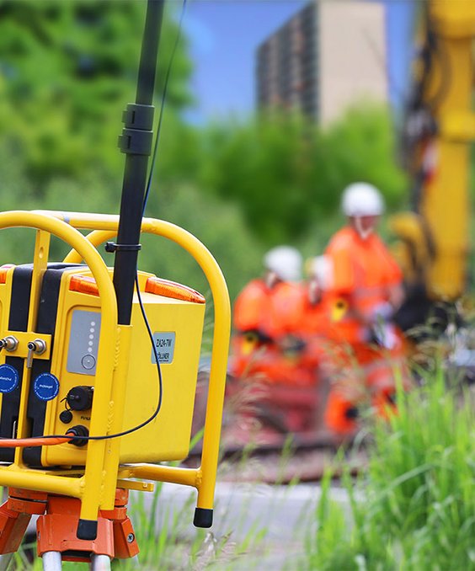
Solutions
02

Slide 8
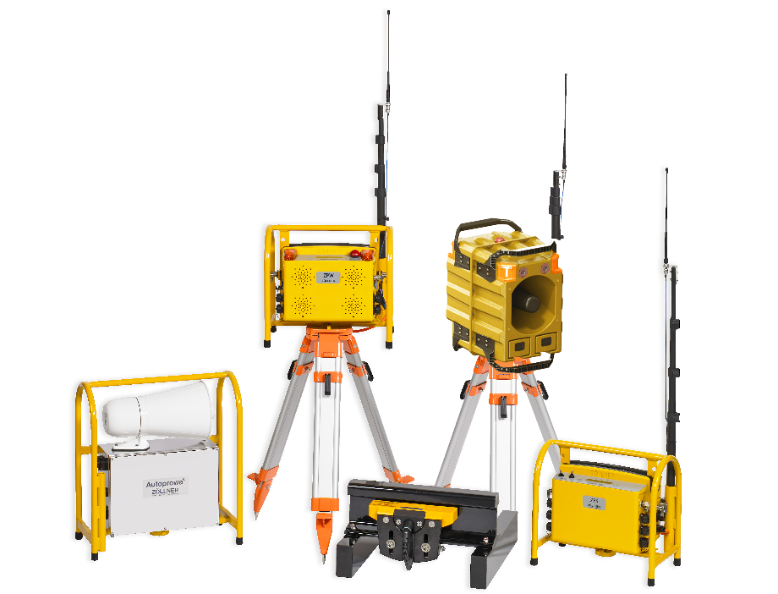
Nos appareils fonctionnent dans toutes les conditions
Un système flexible pour tout type de chantier
Nos appareils sont de conception robuste pour résister aux vibrations, aux chocs, aux chutes…
(Norm 121+3/EN50159)
Temps de transmission courts pour différentes conditions topographiques
Fiable sous toutes les influences climatiques (froid, chaleur, humidité...) IP65
Effet Autoprowa jusqu'à 126 dB
Protection contre le sabotage (physique / numérique)
Grâce au niveau de sécurité le plus élevé (jusqu'à 4) Empêche les erreurs de fonctionnement

Slide 9
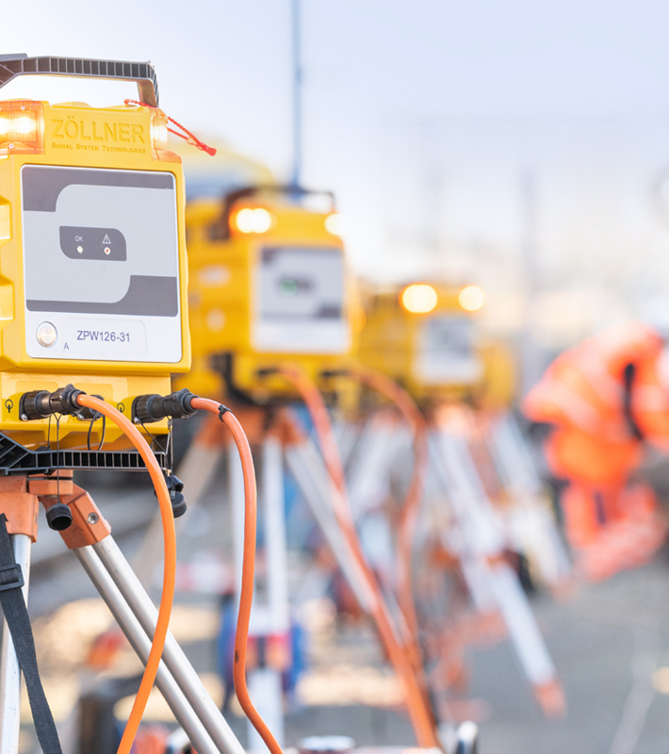
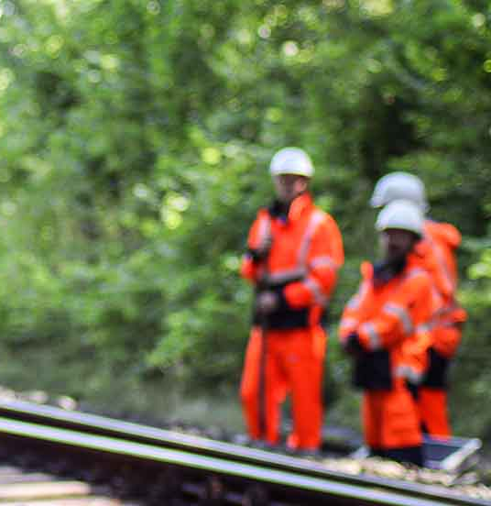
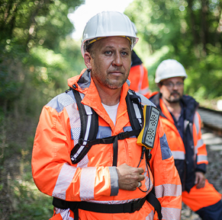
Sécurité intégrée (SIL)
Prolonger la barre jusqu'à 2 km
TWS avertit le personnel sur tous les chantiers de construction
La probabilité d‚erreur humaine est d'env. 10⁻² - 10⁻³*
*W. Fenner, P. Naumann, J. Trinckauf, 2004, Technologie de la sécurité ferroviaire: contrôle, sécurisation et surveillance des itinéraires et des vitesses de déplacement dans le trafic ferroviaire)
Système fiable
TWS protège les vies humaines jusqu'à SIL 4 (10⁻⁸ - 10⁻⁹⁾
TWS
1 cm
TWS
1:1000
1:1000 000 000
Probabilité d'une erreur humaine
Probabilité d'une erreur avec un système SIL4

Slide 10
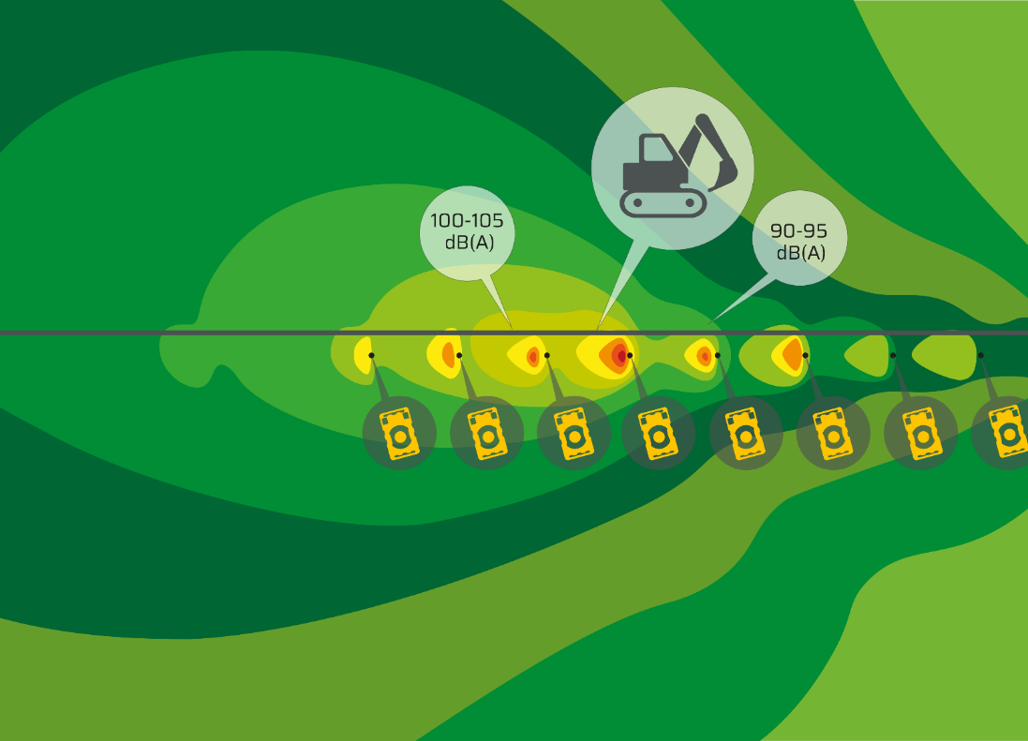

Autoprowa® Effect +
Automatic Proportional Warning
Adaptation du volume du signal d‘anonce au niveau sonore ambiant
Moins de perturbation pour le voisinage

Slide 11
DAAC – dispositif d‘annonce filaire

Slide 12
DAAC
Centrale SSE2
Z
Ö
LL
N
E
R
K
I
E
L
SSE
2
Point d‘annonce
Point de réarmement
ZPW126-31
ZPW126-31

Slide 13
Mobile Radio Warning System - MRWS
Exemples de configurations

Slide 14



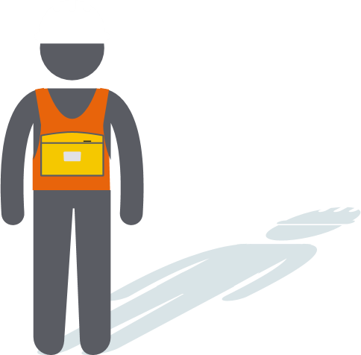







Lookout (LOWS) – Moving worksites
sighting distance
1 h
sighting distance
600 m
25 m
25 m
600 m
1000 m
Notes:
Same configuration as bevor.
The user at the warning system moves the device according to the progress of the workers

Slide 15






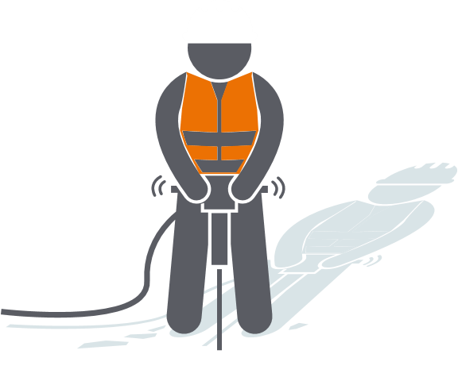

Lookout (LOWS) – Moving worksites
sighting distance
1 h
sighting distance
600 m
25 m
600 m
1000 m

Slide 16


Lookout (LOWS) – Moving worksites
sighting distance
1 h
sighting distance
600 m
25 m
600 m
1000 m

Slide 17
Lookout (LOWS) – Moving worksites
sighting distance
1 h
sighting distance
600 m
25 m
600 m
25 m
1000 m

Slide 18





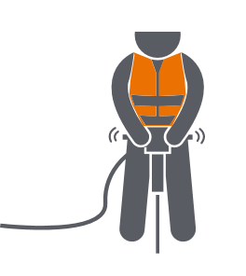


Automatic (ATWS) – larger worksites
30 m
[…]
[…]
sighting distance
sighting distance
600 m
600 m
600 m
Notes:
In an Automatic Environment both the Strike-in and Strike-out are made by the sensors in an automatic way without any human intervention
That means that the warning is triggerd automatically and is also automatically resetted.
This example is typical in a large worksite where the user is not in a position to confirm that the train has left the worksite

Slide 19
Automatic (ATWS) – larger worksites
ZPW-12
ZRC-10
[…]
[…]
sighting distance
sighting distance
600 m
600 m
600 m
Notes:
In this configuration you need to deploy a Central ZRC

Slide 20
Automatic (ATWS) – larger worksites
ZRC-10
[…]
[…]
sighting distance
sighting distance
600 m
600 m

Slide 21
Automatic (ATWS) – larger worksites
[…]
sighting distance
sighting distance
600 m
600 m

Slide 22
Automatic (ATWS)
larger worksites
[…]
sighting distance
sighting distance
600 m
600 m

Slide 23

Automatic (ATWS) – Machine Warning
30 m
[…]
[…]
sighting distance
sighting distance
600 m
600 m
1000 m
Notes:
The warning device ZPW 126-30 has been proved to work in extreme environment
(shock and vibration)
Suitable to be installed on machines to protect the worker in the vicinity of the machine self

Slide 24
Automatic (ATWS) – Machine Warning
sighting distance
30 m
[…]
[…]
sighting distance
600 m
600 m
1000 m

Slide 25
Automatic (ATWS) – Machine Warning
30 m
[…]
[…]
sighting distance
sighting distance
600 m
600 m
1000 m

Slide 26
Automatic (ATWS) – Machine Warning
[…]
30 m
[…]
sighting distance
sighting distance
600 m
600 m
1000 m

Slide 27
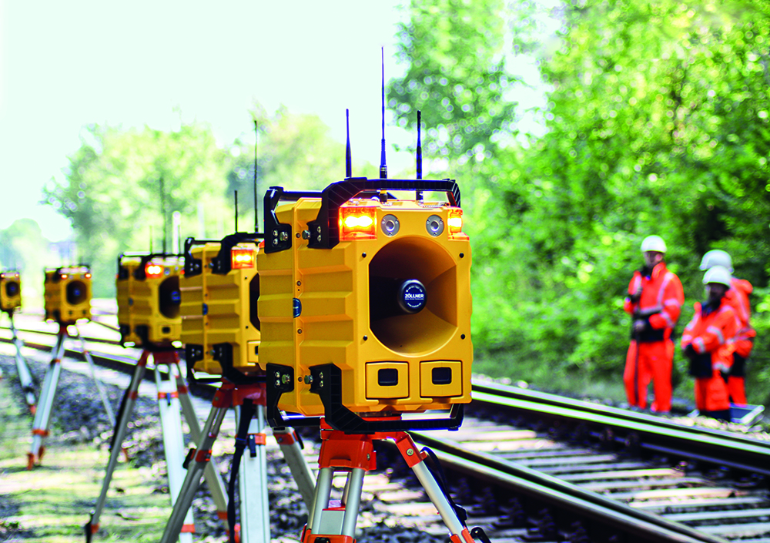
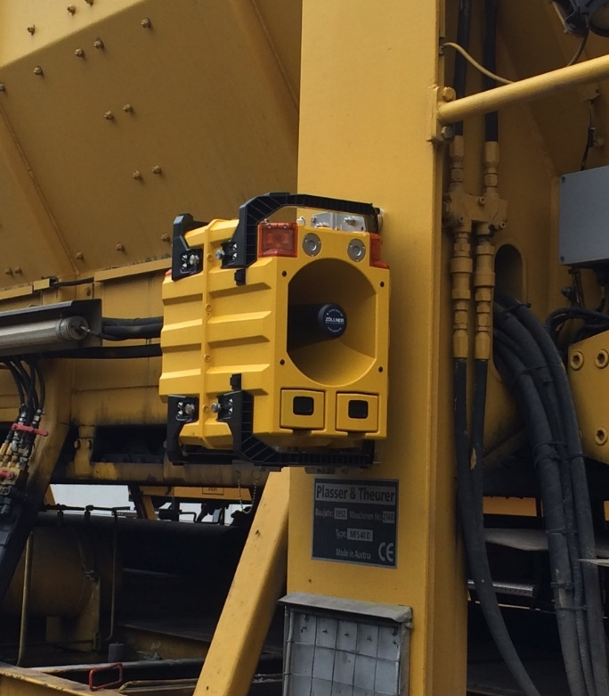
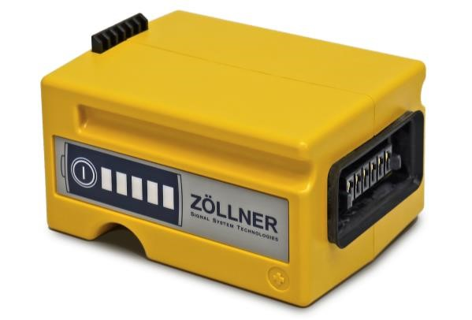
DAPR, nouvel avertisseur ZPW126-10
Avertissement optique / acoustique SIL4
Des LED à chaque coin du boîtier garantissent une visibilité 360º
Indication de fonctionnement clignotement vert sur chaque LED
Utilisation au sol ou sur ttx
Peut être combiné avec tous les centrales courants du système DAPR (ZRC, ZPW)

Slide 28
ZRC-10
Centrale
Centrale ZRC-10
ZFS-10
ZFS-10
Point d‘annonce
ZPW126-10
Point de réarmement
ZPW126-10
ZPW126-10

Slide 29
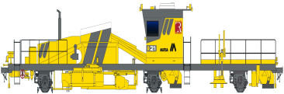
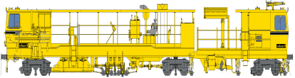

Chantier GOP
Chantier avec plusieurs chantiers élémentaires
1
2
3
4
5
6
7
….
Chantier élémentaire
Chantier élémentaire
① - 1km
② - 1km
③ - 1km
④ - 1km

Slide 30
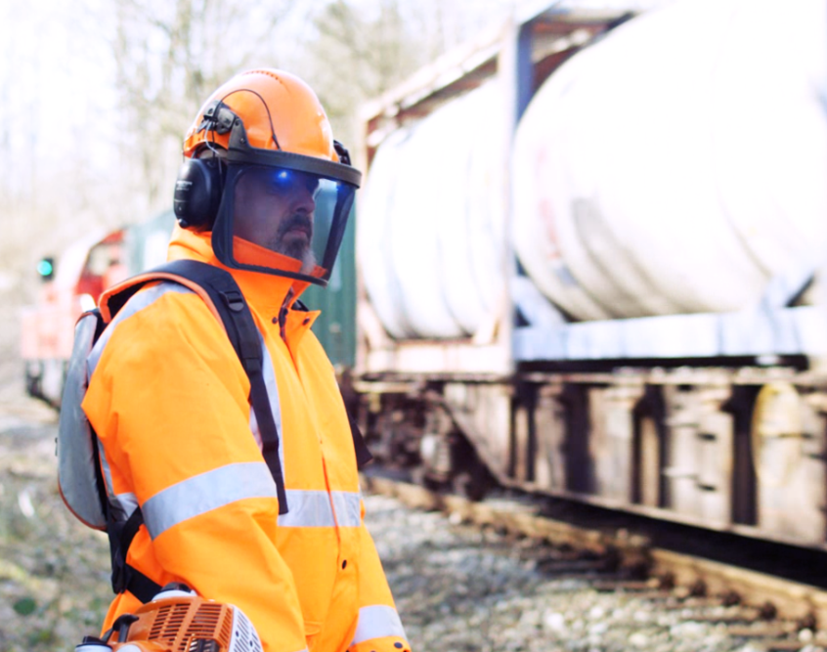
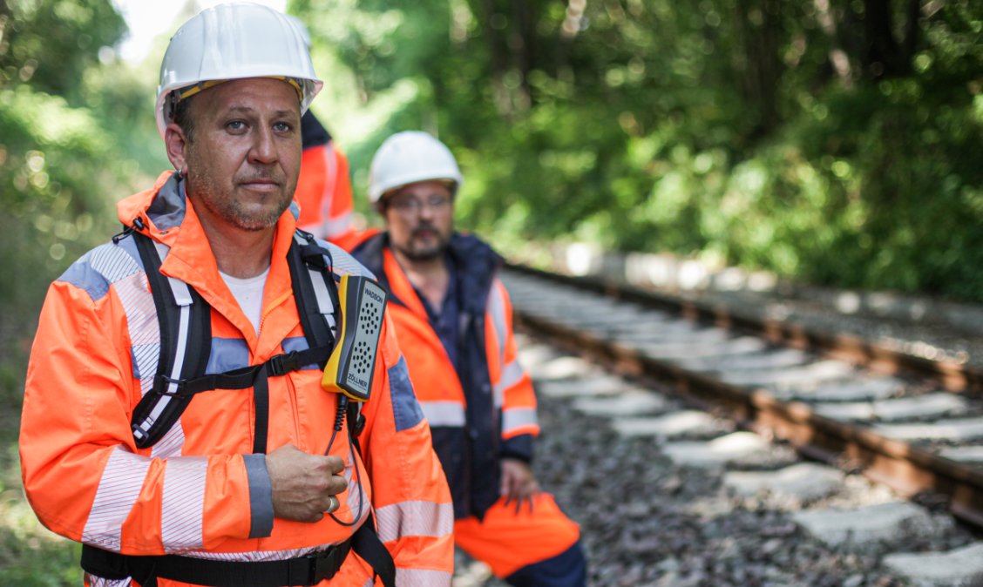
DAPR, annonce individuelle, WADSON
(Warning Device Snap On)
Module: avertisseur individuel pour tournée d’inspection ou conducteur d’engins travaux.
Indication d’état par LED
Possibilité de combiner avec des avertisseurs collectifs
Intégration dans le système DAPR actuel

Slide 31
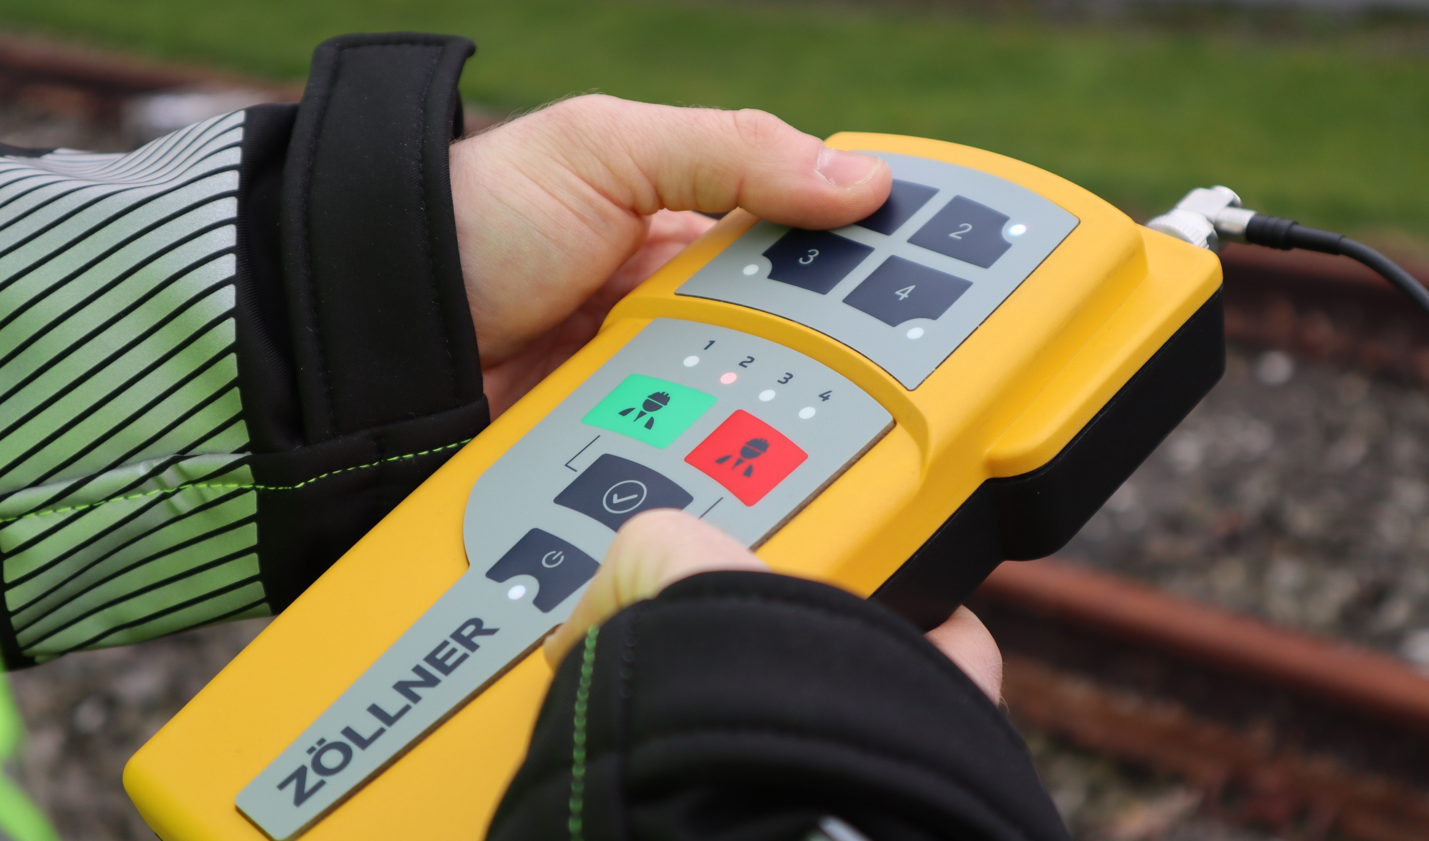
Mobile Balise Stop – MBS / COBRA

Slide 32
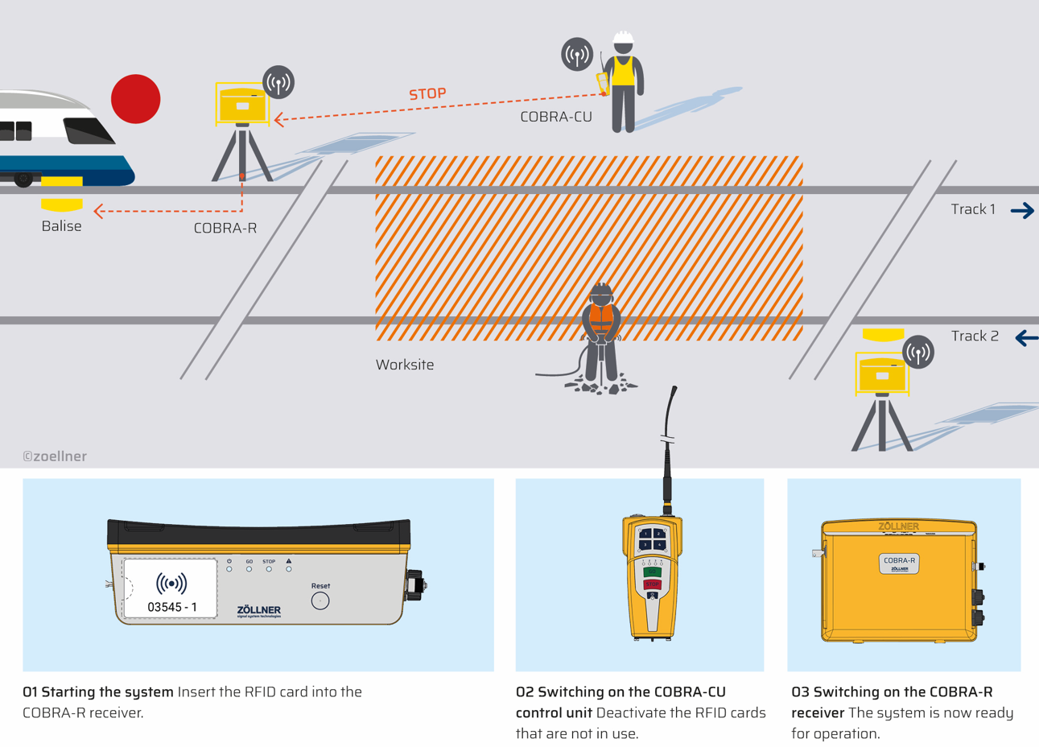
Mobile Balise Stop - Sécurité des chantiers
– une idée d'Infrabel
COBRA –
Control of Balises with Remote Assistance & Superbalise (ALSTOM)
Communication par radio
SIL3
Couverture jusqu’à 6 km
4 balises en simultannée

Slide 33
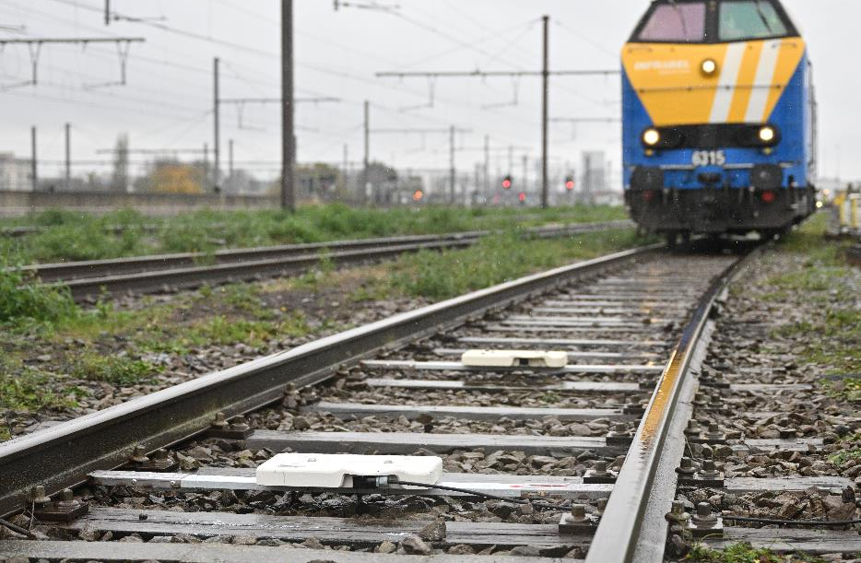
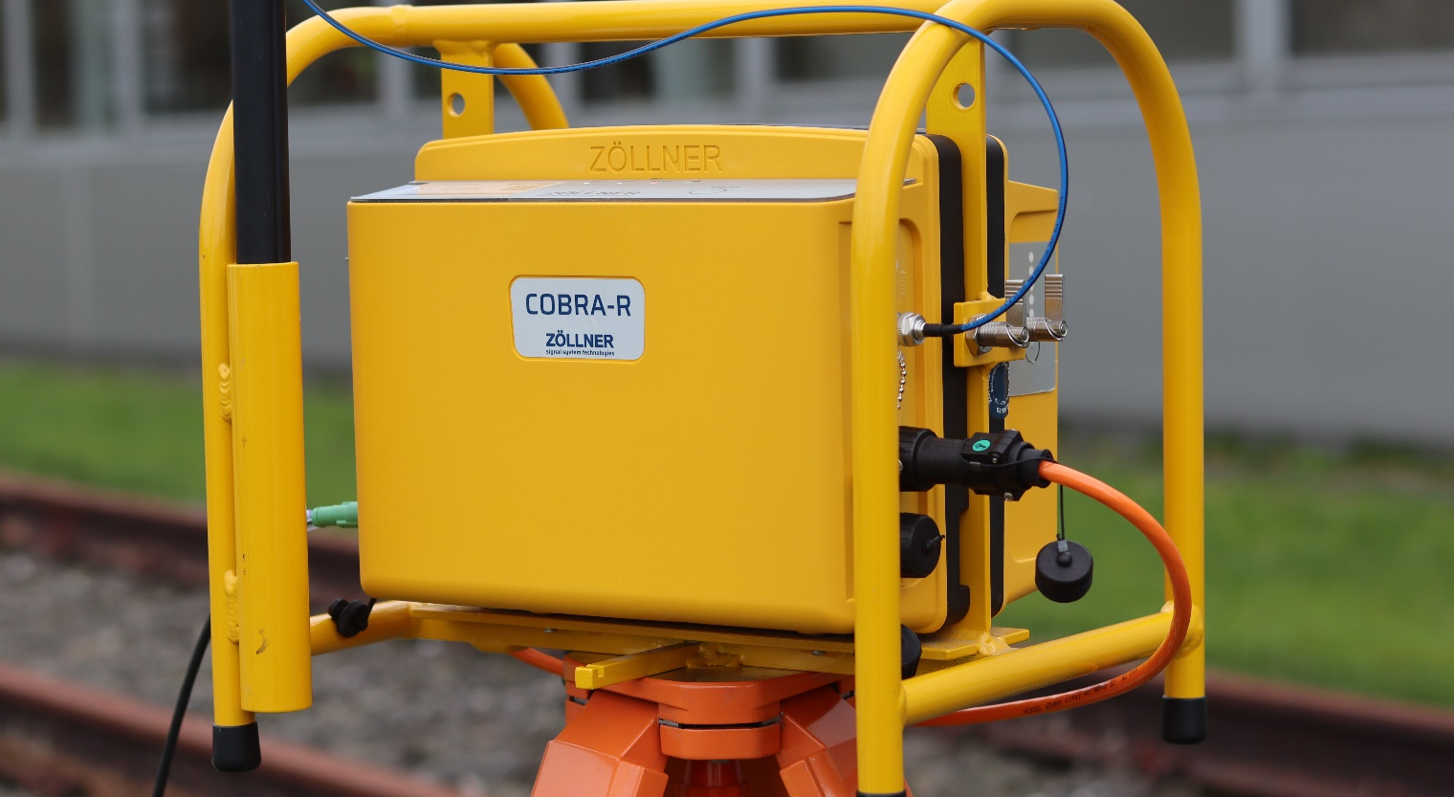
MBS
COBRA-R & Super Balise

Slide 34
COBRA & MRWS
ZFS-10 /
F500AB
COBRA-R
COBRA-CU
F500
Superbalise
worksite

Slide 36
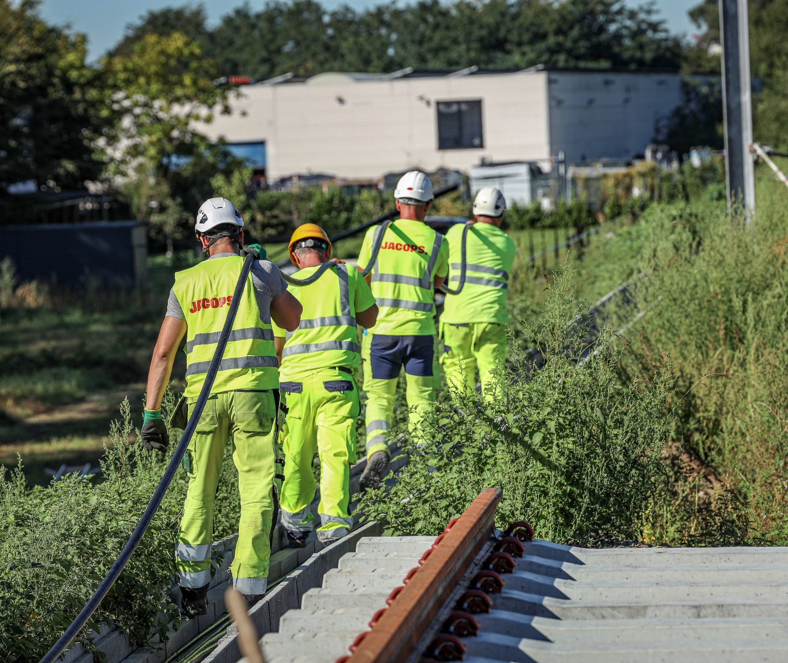
JACOPS : WIE ZIJN WE?
Meer dan 70 jaar ervaring in energieverdeling en infrastructuurtechnieken
Familiebedrijf met meer dan 1300 JACOPAINS focus op kwaliteit, veiligheid en duurzaamheid
Onze kernwaarden: Veiligheid en duurzaamheid, Vakmanschap, Teamwork, Duurzaamheid en Ondernemerschap.
Onze diensten:
  RAIL
  INFRA
  TELECOM
  DESIGN & ENGINEERING

Slide 37
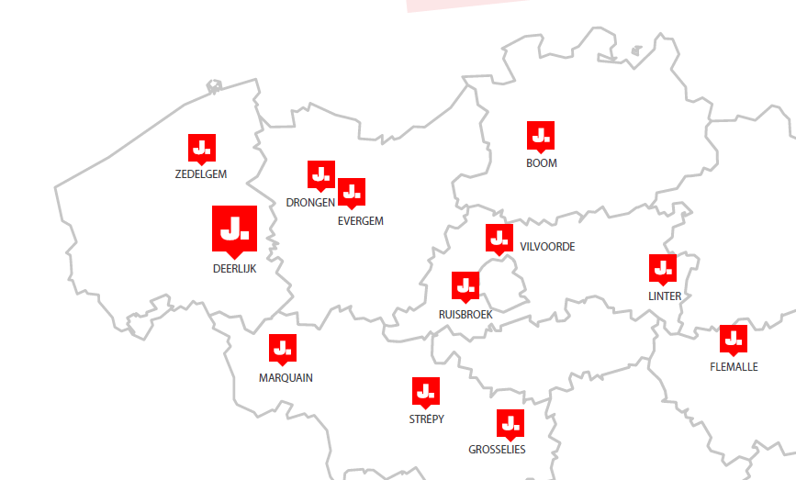
RÉPARTITION GÉOGRAPHIQUE
12 emplacements et entrepôts : Tant au nord qu'au sud du pays
Soutien rapide et efficace : Toujours proche pour répondre rapidement aux besoins des projets
Flexibilité logistique : Pour un approvisionnement optimal et une efficacité opérationnelle

Slide 38
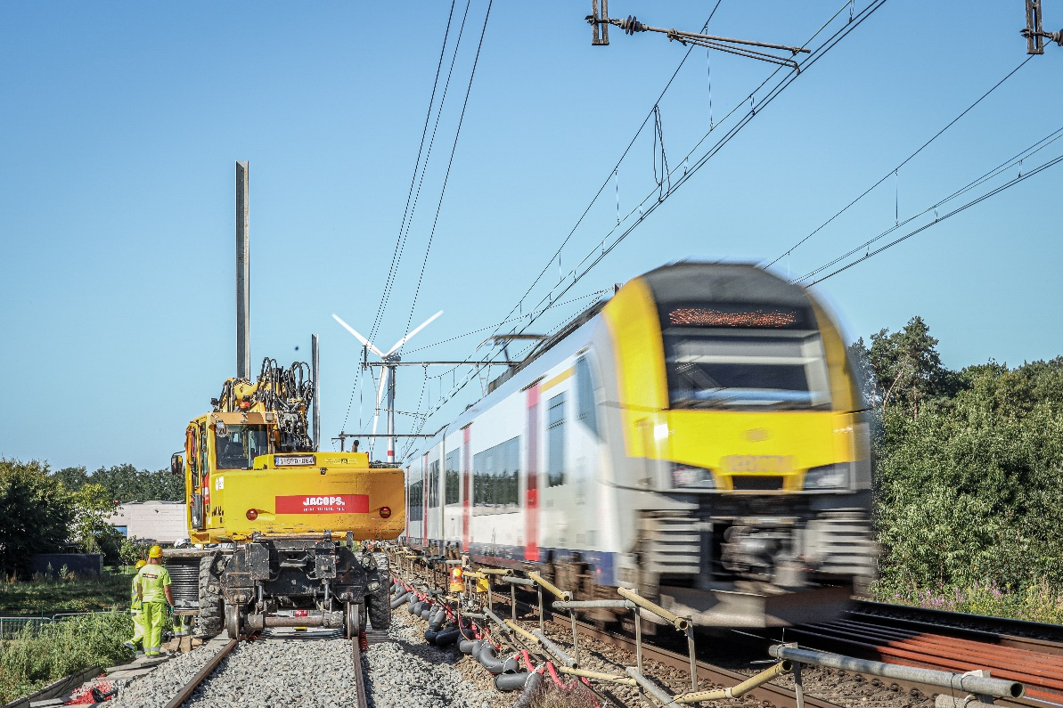
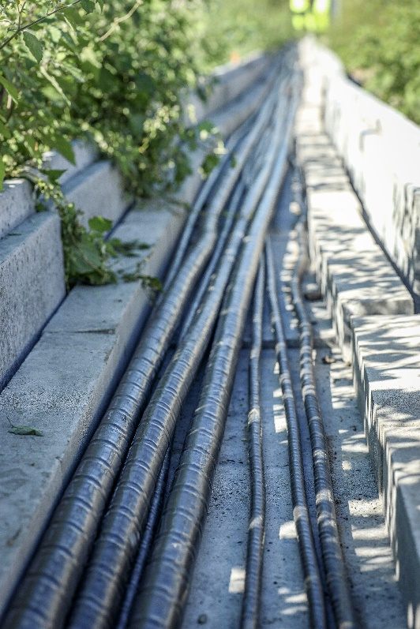
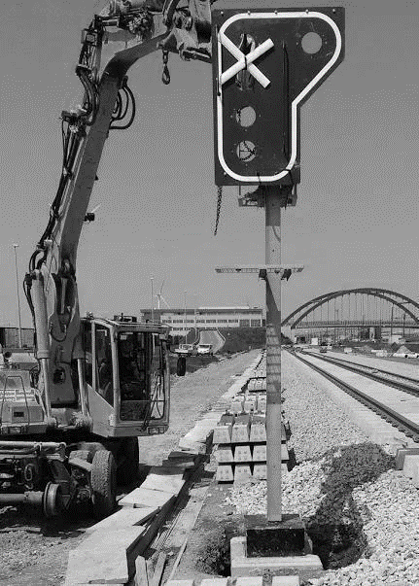
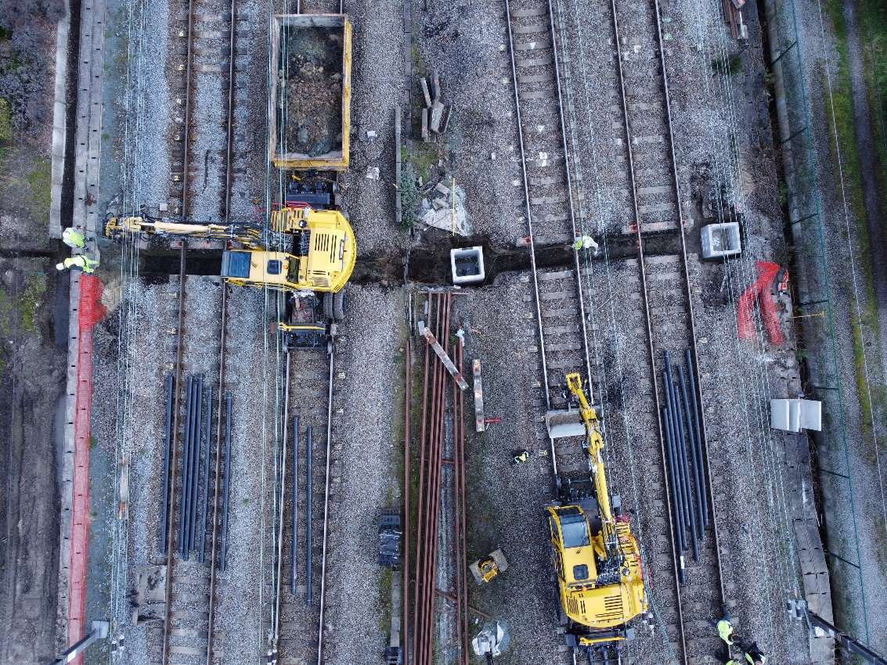
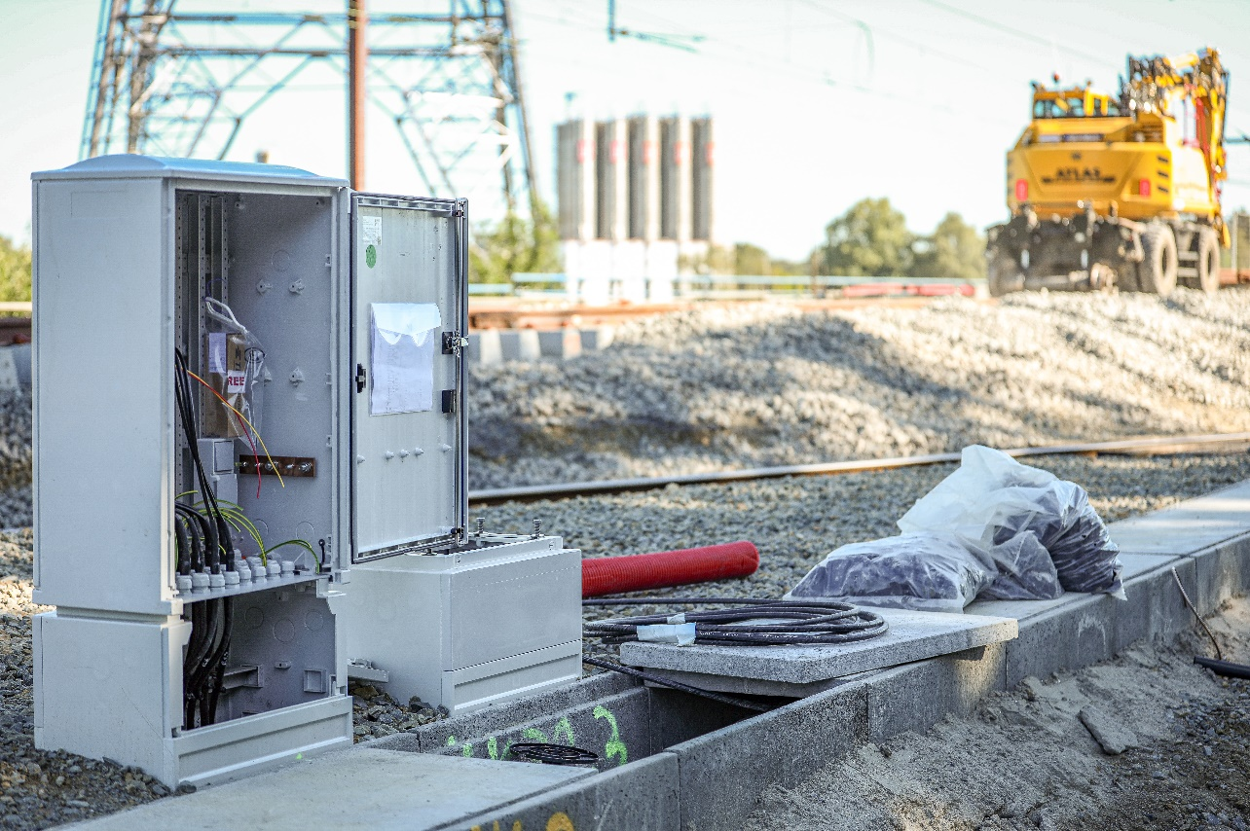
RAIL
Technieken Infrabel :
  SIGNALISATIE
    PLP
    SIEMENS W
  VVDK
    power distrubution
  I-ICT
    Glasvezel

Slide 39
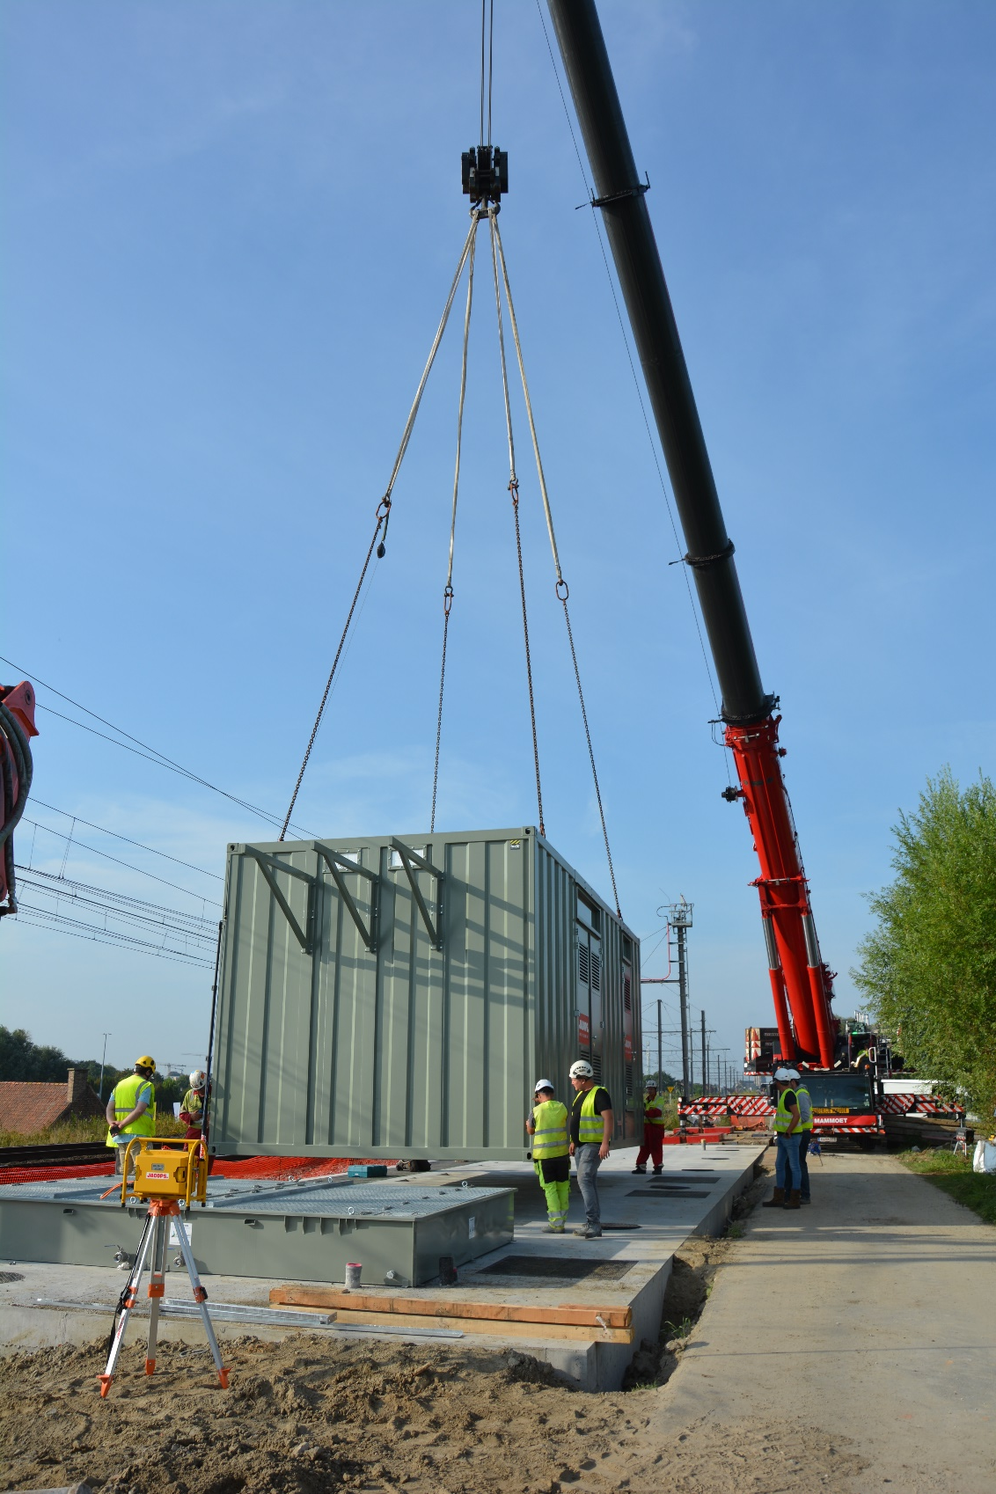
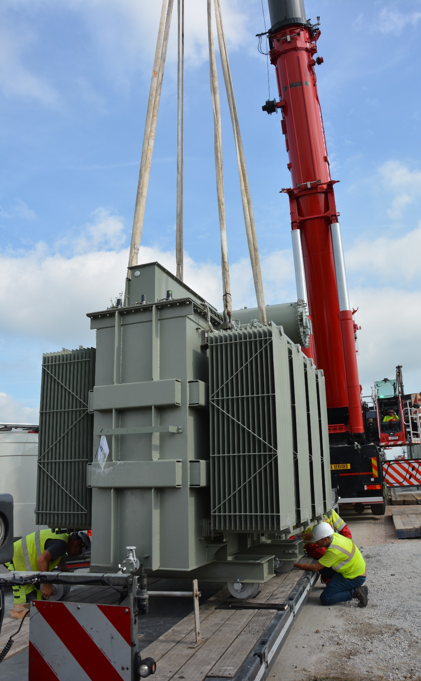
RÉFÉRENCES RAIL
Construction de postes de traction :
  Waregem
  Knokke
  Sint-Niklaas
PLP – Dendermonde
  14 chaînes PLP
  108 km de câbles
  5,6 km de tranchées
PLP – Londerzeel
  11 chaînes PLP
  100 km de câbles
  8 km de tranchées de câbles
PLP – Mouscron
  10 chaînes PLP
  71 km de câbles
  7 km de tranchées de câbles

Slide 40
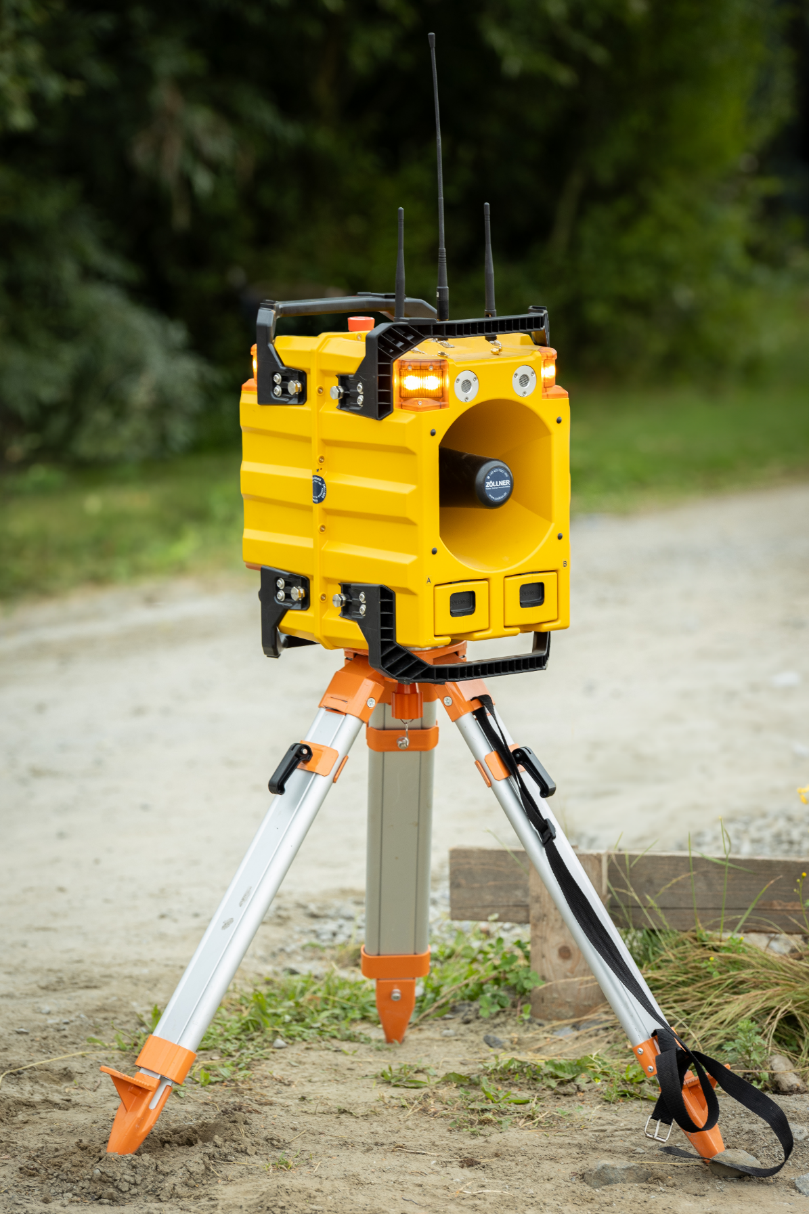
JACOPS & ZÖLLNER:
YOUR TRUSTED PARTNERS IN RAILWAY SAFETY SOLUTIONS
Expert begeleiding & ondersteuning: JACOPS biedt volledige ondersteuning bij de implementatie van Zöllner’s Mobile Radio Warning System (MRWS), zodat spoorweg-aannemers zich geen zorgen hoeven te maken.
Totaalservice: Van het aanvragen van goedkeuringen tot continue ondersteuning tijdens het project, JACOPS zorgt voor alles.
Flexibele huurmogelijkheden: Ideaal voor middelgrote en langlopende projecten, met maximale efficiëntie.
Vervanging van manuele operaties: Het MRWS vervangt de noodzaak van manuele grenswachters en aankondigers (bundel 63), en automatiseert de veiligheid op werven.

Slide 41


Merci & Bedankt !
Britta LISSINNA
Directrice commerciale
Tél: +49 431 7027-178
Mob: +49 175 4319792
Courriel: britta.lissinna@zoellner.de
Gill DE RUYSSCHER
Projectmanager RAIL
M. +32 498 15 51 66
T. +32 56 77 84 51
gill.deruysscher@jacops.be

Slide 42
Programma / Programme
08:50 Inleiding / Introduction
Benoît Gilson - Steven Becaus
09:05 Actieplan aannemers / Plan d’action entrepreneurs Jochen Bultinck - David Van de Sype
09:40 Break
10:00 “People don't come to work to do a bad job”
Rudy Pont
11:00 Q&A
11:10 Het woord van het partner / Le mot du partenaire
Zöllner Signal GmbH
11:30 Demos - lunch
13:00 Workshops – reeks / sessions 1
14:20 Break
14:40 Workshops – reeks / sessions 2
16:00 Break
16:15 Conclusies / Conclusions

Slide 43


Workshops
Prescription de l’Échelle de performance CO₂ : le plan CSR Local 1
Opstarten van ETCS/Safer-W: gevolgen voor de werken Local 2
Application de la procédure I.427 Local A
Safety Charter: hoe worden de zes principes toegepast in het veld Local 5
2 jaar na hun lancering?
Evolution vers un badge unique d'accès Local 4
Communicatie van bijna-ongevallen Local 3
13:00 – 14:20
Voorschrijven van de CO₂-Prestatieladder: het CSR-plan Local 1
Mise en route de l'ETCS/Safer-W : impact sur les travaux Local 2
Toepassing van de I.427-procedure Local 3
Charte de sécurité : comment les six principes sont-ils appliqués sur le Local 5
terrain 2 ans après leur lancement ?
Overgang naar één enkele toegangspas Local 4
Communication des presqu'accidents Local A
14:40 – 16:00

